Slide 1
TUNDRA
III. Gimnazija Maribor
Oktober 2006

Slide 2
Osvežitev spomina
Podnebje/klima je povprečje vremenskih pogojev kraja in pokrajine v daljšem obdobju
Vreme-atmosfersko dogajanje v krajšem obdobju
Mikroklima- podnebne razmere prostora (območje nekaj cm-100 m)
Makroklima-podnebne razmere prostora (območje 100-10.000 km)
BIOMI so regije s podobnimi klimatskimi razmerami (gozdovi, morja, puščave, tundra…)

Slide 3
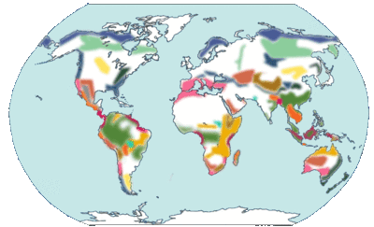
Ekoregija
Je področje z značilno kombinacijo dejavnikov okolja. Predstavlja območje z relativno obliko vegetacije. Nanjo vplivajo klima, orografija in tla.
Je obširna na svojem področju.
Delimo jo na morsko in kopensko.
Tundra
Podobne ekoregije po svetu

Slide 4
Vzroki za nastanek biomov
nagnjenost zemeljske osi
razporeditev kopnega in morja
oblikovanost reliefa
podnebni pasovi

Slide 5
Tundra ali hladna stepa je polarna puščava, značilen rastlinski, podnebni in naravno pokrajinski pas in se nahaja v polarni regiji na J in S.
Izraz TUNDRA je izhaja iz finskega izraza ‘tunturi’, kar pomeni ‘visoka gora brez drevja.

Slide 6
Značilnosti regije:
Dolge in suhe zime
6 mesecev teme
Povprečna temp. najtoplejšega meseca je nižja od 10°C,takrat se tla( permafrost) odtajajo le za nekaj metrov – nastane močvirje
Življenjske razmere so neugodne. Poseljenost je skrajno redka. Prevladujejo nomadski in polnomadski lovci.
RASTJE---lišajsko, travno, mahovno in zeliščno tundro ter na prehodu v gozdni pas lesotundro ali gozdno tundro
Pogosta močvirja
Na izpostavljenih delih so tla gola in brez vegetacije.
Fiziološka suša (kseromorfnost rastlin)

Slide 7
-poletje traja le 8 mesecev, takrat se odtaja le zgornja plast permafrosta –nastajajo močvirja.
-organski ostanki se v tleh zelo počasi razkrajajo.
-poleg neugodnih razmer tamkajšnja živa bitja ogrožajo tudi lovci na krzno in geologi (rudna bogastva).

Slide 8
Podobne razmere, kot so v tundri najdemo tudi v visokogorju (zaradi ledene dobe).
Struktura vegetacije je enostavna, rast počasna, razmnoževanje vegetativno (arktika) oz. kombinirano (alpska tundra).
Drevesna meja označuje prehod tundre v tajgo (S) oz. gorski gozd.

Slide 9
Tundro lahko primerjamo s visokogorjem (ledena doba)
Struktura vegetacije je enostavna, rast počasna, razmnoževanje vegetativno (arktika) oz. kombinirano (alpska tundra).
-organski ostanki se v tleh zelo počasi razkrajajo.
-poleg neugodnih razmer tamkajšnja živa bitja ogrožajo tudi lovci na krzno in geologi (rudna bogastva).

Slide 10
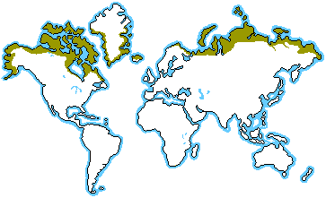
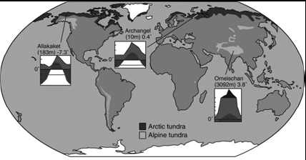
Območja tundre
S polobla:
Severna Sibirija, Kanada, Aljaska, Grenlandija, Rusija, Islandija, Skandinavija in subantarktični otoki.
J polobla:
Antarktični polotok, skrajni južni del Afrike in posamezni otoki daleč na jugu posameznih oceanov.

Slide 11
Značilne rastline

Slide 12
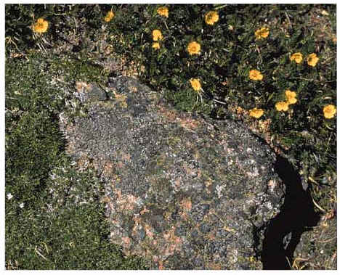
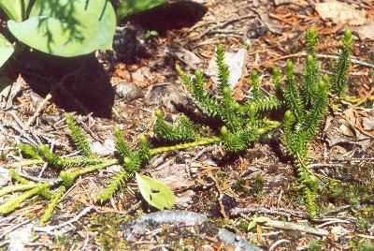
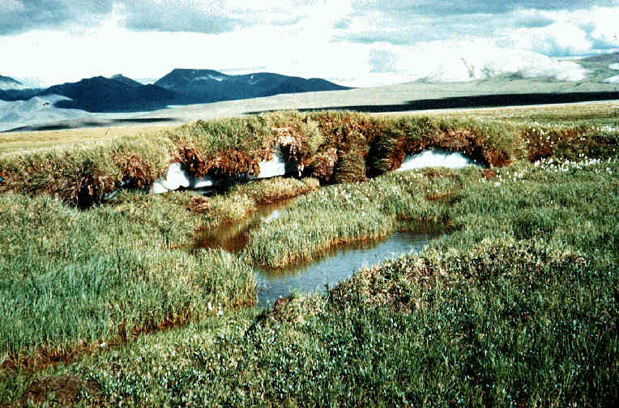
RASTLINE
lišaji
šotni mahovi
vresa
saši
pritlikava breza
zelnata vrba
lisičnjakovec

Slide 13
Značilne živali

Slide 14
ŽIVALI
PTICE : snežne sove, pobrežniki, prodniki, govnače, grivaste gosi, snežni jerebi
SESALCI : lemingi, losi, polarni zajci, krtice, voluharice, kanje, moškatno govedo, polarne lisice, kačji pastirji, mladoletnice, komarji…
Poleti pa tudi --- žuželke, rjavi medvedi, volkovi, risi…

Slide 16
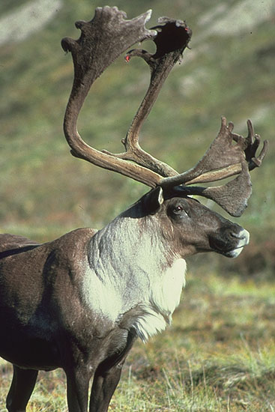
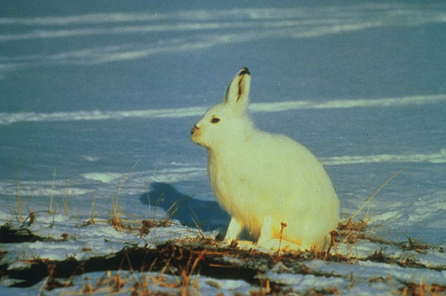
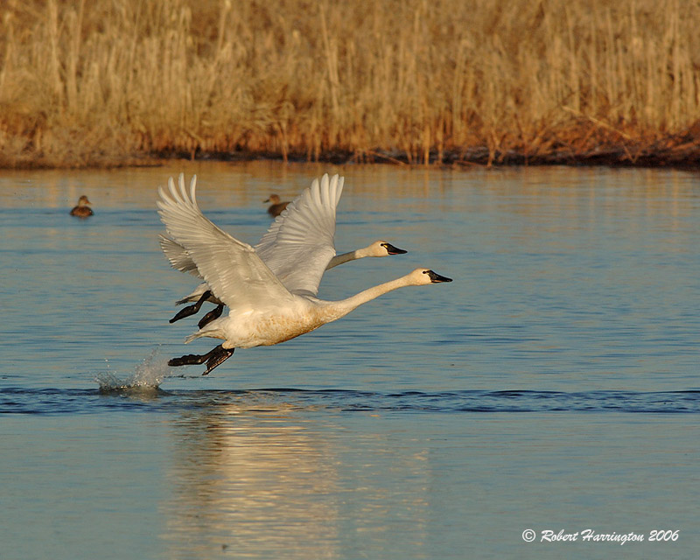

Slide 17
PRILAGODITVE
RASTLINE
Pritlikava rast
Močno razvit koreninski sistem
Vlago sprejemajo tudi skozi liste
Usnjati ali dlakavi listi(preprečujejo izhlapevanje vode in varujejo pred UV žarki).
ŽIVALI
Kosmati podplati za lažjo hojo(severni medvedi)
Debel kožuh
Dvojna plast tolšče (moškatno govedo)
Varovalna bela barva (polarni zajec, lisica, sova)

Slide 18
Tundra je skromna s številom rastlinskih in živalskih vrst, vendar je edinstven izraz življenja.

Slide 19
LITERATURA
Dr. Martin Žnidaršič : DRUŽINSKA ENCIKLOPEDIJA, Ljubljana 1996
Dr. Kazimir Tarman: BIOLOGIJA EKOLOGIIJA, Ljubljana,DZS 2002

